Slide 1
HIDRODINÁMICA

Slide 2
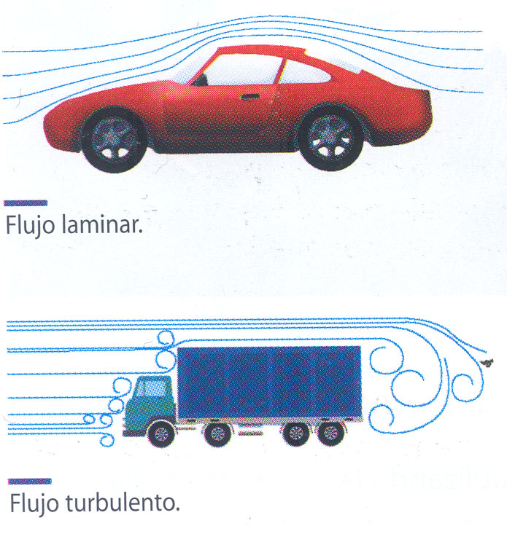
CARACTERÍSTICAS DEL MOVIMIENTO DE LOS FLUIDOS
Flujo laminar: Ocurre cuando las moléculas de un fluido en movimiento siguen trayectorias paralelas.
Flujo turbulento: Ocurre cuando las moléculas de un fluido en movimiento se cruzan, produciendo un flujo inestable.

Slide 3
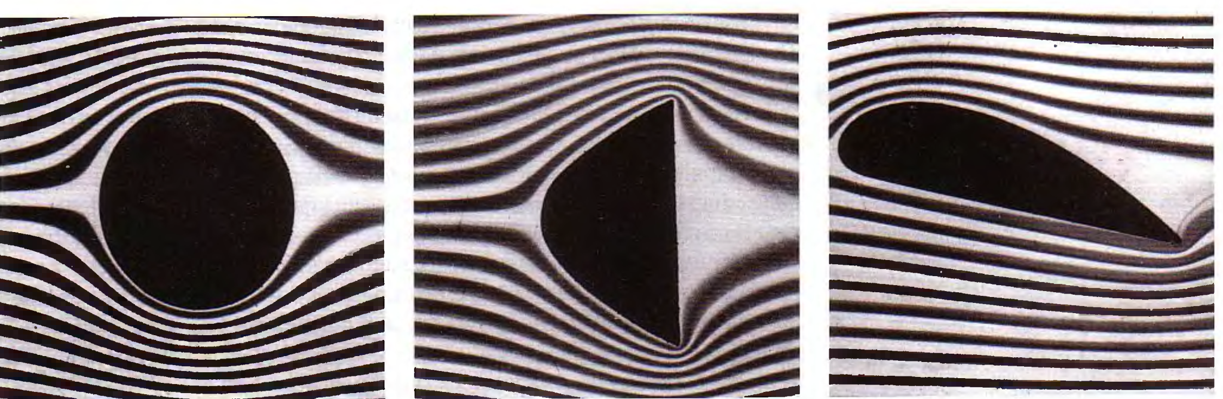
Patrones de flujo alrededor de varios obstáculos

Slide 4
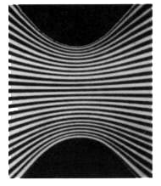
Patrón de flujo alrededor de un canal con área de sección transversal variable

Slide 5
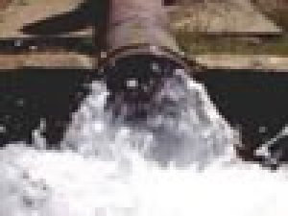
CAUDAL (Q)
Volumen (V) de fluido que atraviesa una sección de área , en un determinado tiempo (t)
Q = V
t
Si V₁ es la rapidez con que el líquido atraviesa la sección de área (A), el caudal será:
Sus unidades
Sistema internacional: (m³/s)
CGS: (cm³/s)
Q = A · V₁

Slide 6
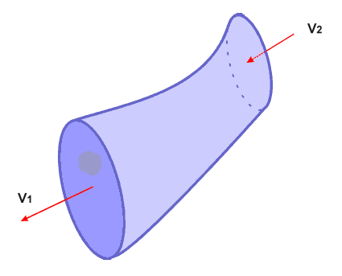
ECUACIÓN DE CONTINUIDAD
Como no puede haber paso de fluido a través de la superficie lateral del tubo, ni tampoco hay fuentes ni sumideros, entonces el caudal a la entrada y a la salida del tubo es el mismo.
Q entrada = Q salida
A2
Q entrada
A1
Q salida
A₁ · v₁ = A₂ · v₂
Donde A y v son las áreas y rapidez respectivas.

Slide 7
EJERCICIO

Slide 8
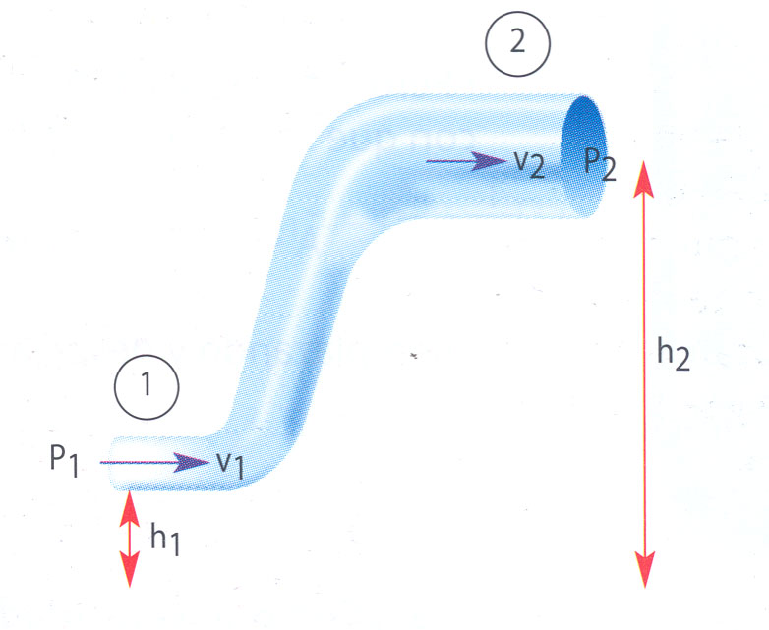
ECUACIÓN DE BERNOULLI
Es una ecuación fundamental de la mecánica de los fluidos ideales y constituye una forma de principio de conservación de energía mecánica. Se considera que en el flujo existen tres tipos de energía: la energía cinética debida al movimiento, la energía potencial debida a la presión y la energía potencial gravitatoria debida a la elevación.

Slide 9
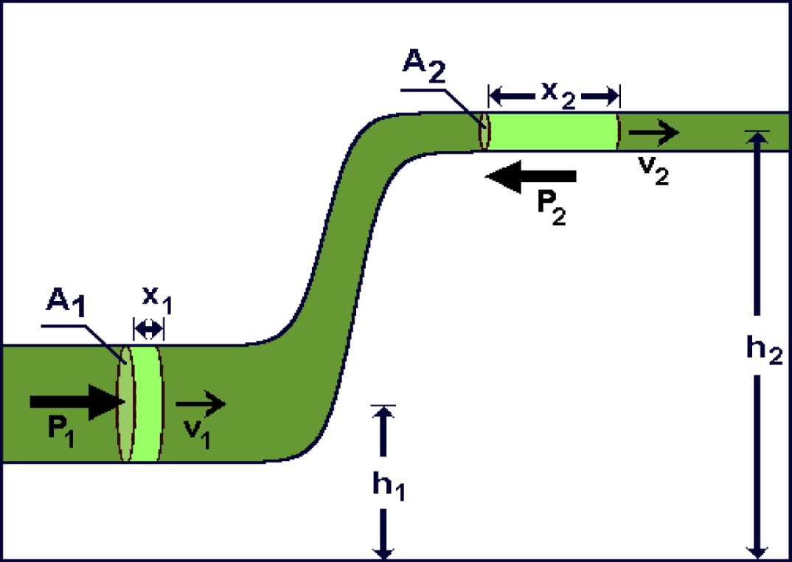
ECUACIÓN DE BERNOULLI
Por conservación de la energía, la suma de los tres factores debe ser la misma en cualquier parte del fluido, luego, para el tubo de la figura, se tiene

Slide 10
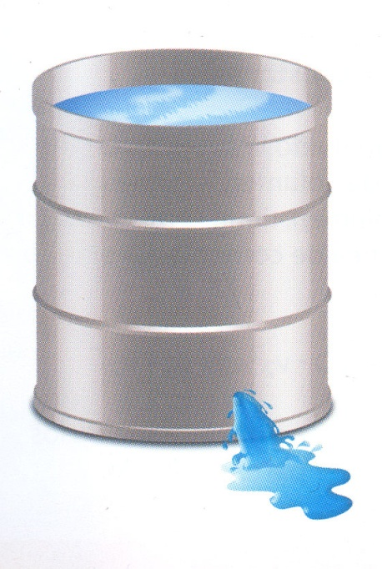
APLICACIONES DEL TEOREMA DE BERNOULLI
Teorema de Torricelli
La rapidez de salida de un fluido por un orificio, es la misma que adquiere un cuerpo que cae libremente, partiendo del reposo desde una altura h.
h
v = rapidez del líquido por el orificio.
g = aceleración de gravedad.
h = altura desde el orificio hasta el nivel del líquido.
v = 2 · g · h

Slide 11
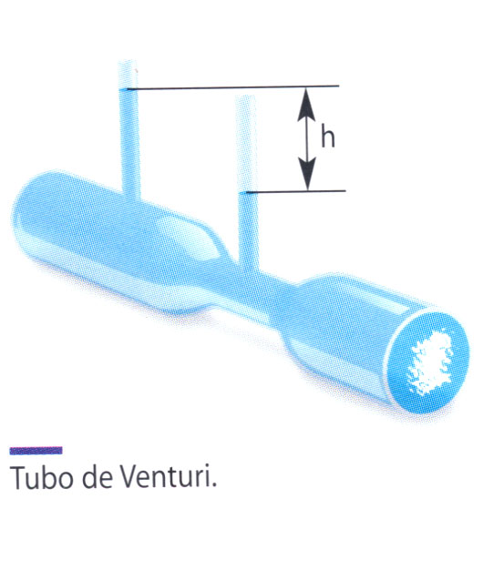
APLICACIONES DEL TEOREMA DE BERNOULLI
Tubo de Venturi
Consiste en un tubo horizontal al cual se le ha hecho un estrechamiento en forma gradual. Se utiliza para medir la rapidez dentro de un fluido, a partir de las diferencias de presión entre el sector más ancho y más angosto del tubo.
1
2

Slide 12
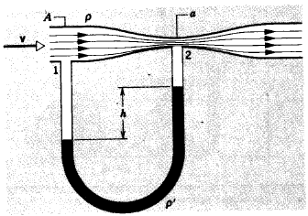
Tubo de Venturi

Slide 13
EJEMPLO
En la figura se muestra un medidor Venturi con agua y equipado con un manómetro diferencial de mercurio. En la toma, punto 1, donde el área es de 0,06 [m²], mientras que en la garganta, punto 2, su área es de 0,03 [m²].
Calcule el flujo (caudal) del agua a través del medidor, si la lectura en el manómetro es de 30 [cm].
Densidad del Mercurio

Slide 14

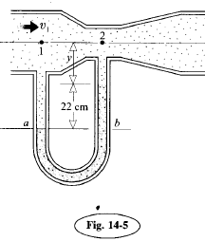

Slide 15
EJERCICIO

Slide 16
EJERCICIO

Slide 17
EJERCICIOS
1. En un tubo en U de sección uniforme hay cierta cantidad de mercurio. Se agrega agua en una de las ramas, hasta que el mercurio asciende en la otra 0,23[m].
Calcule la longitud del agua en la otra rama.
Densidad del Mercurio

Slide 18
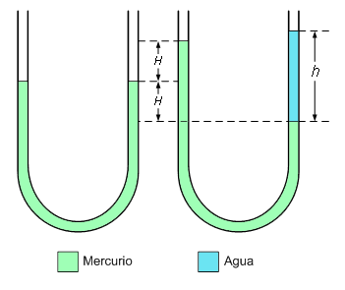
Datos del problema
Longitud de agua (incógnita del problema)

Slide 19


